Slide 1
Zakażenia bakteriami przetrwalnikującymi
Zakażenia Bacillus sp
Zakażenia Clostridium sp

Slide 2
Laseczki przetrwalnikujące
Laseczki tworzące zarodniki, przetrwalnikujące występują w glebach, mułach dennych, jelitach zwierząt.
W glebie asymilują azot cząsteczkowy z powietrza, rozkładają celulozą i pektyny, wywołują różne procesy fermentacyjne.
Wszystkie laseczki wytwarzają przetrwalniki oporne na środki odkażające i dlatego stanowią główny problem przy sterylizacji narzędzi lekarskich, materiałów opatrunkowych itp.
Większość z nich produkuje enzymy i substancje toksyczne, które są odpowiedzialne za wywołanie określonych zmian w tkankach (zmiany martwicze, zahamowanie syntezy białek)

Slide 3
Rodzaj Clostridium
Laseczki należące do rodzaju Clostridium mogą rozwijać się tylko w warunkach beztlenowych.
W aparacie enzymatycznym nie posiadają cytochromów ani oksydazy cytochromowej, w związku z czym nie mogą wykorzystywać tlenu atmosferycznego jako ostatecznego akceptora wodoru.
Nie wytwarzają także katalazy i peroksydazy.
Prawie wszystkie posiadają rzęski, nieliczne tworzą otoczki.
Przetrwalniki wytwarzane przez te drobnoustroje mają najczęściej średnicę większą od szerokości komórki, a w zależności od ich umiejscowienia (terminalne lub subterminalne), jak również od zdolności rozkładu żelatyny i szczególnych wymagań wzrostowych Clostridia zostały podzielone na grupy.

Slide 4
Rodzaj Clostridium
Rodzaj Clostridium liczy ponad 100 gatunków.
Większość żyje w glebie, niektóre osiedlają się w przewodzie pokarmowym ludzi i zwierząt i można je wyhodować z kału (np. Cl. putrificum, Cl. praputrificum, Cl. ramosum, Cl. bifermentans), inne występują w narządach rodnych (Cl. ghoni), w zakażonych ranach (np. Cl. fallax, Cl. sphenoides, Cl. paraperfringens, Cl. tertium, Cl. perenne, Cl. sporogenes),
Niektóre wytwarzają bardzo silne egzotoksyny:
  laseczka tężca (Cl. tetani),
  laseczka jadu kiełbasianego (Cl. botulinum) oraz
  grupa laseczek zgorzeli gazowej i obrzęku złośliwego ( Cl. perfringens, Cl. septicum, Cl. novyi, Cl. sordelli, Cl. histolyticum) laseczka szelestnicy (Cl. chauvoei)

Slide 5
Clostridium: chorobotworczość
C. histolyticum, C. novyi, C. septicum, C. sordelii, C. sphenoides, C. sporogenes, C. subterminale, C. symbiosum, C. tertium – zakażenia przyranne, posocznice
C.tetani - tężec
C. botulinum - botulizm
C. difficile – rzekomobłoniaste zapalenie jelit
C. perfringens – zatrucia pokarmowe, zgorzel, enterotoksemia
C. histolyticum, C. novyi, C. septicum, C. sordellii –zgorzel gazowa,

Slide 6
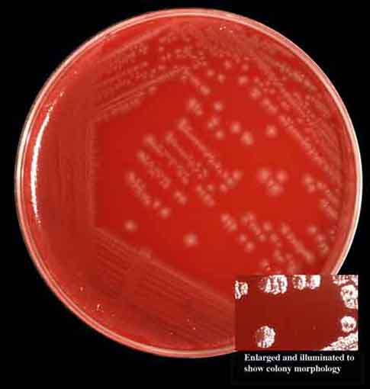
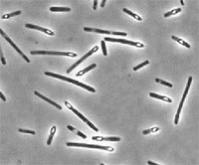
Clostridium perfringens
Przetrwalniki tych bakterii mogą przetrwać w wodzie znacznie dłużej niż bakterie z grupy coli i są odporne na dezynfekcję.
Znajdują się one zwykle w odchodach.

Slide 7
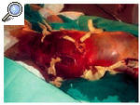
Zakażenia przyranne-zgorzel gazowa
Laseczka zgorzeli gazowej (Clostridium perfringens); 2 – 4 μm.
W odróżnieniu od pozostałych laseczek beztlenowych nie posiada rzęsek.
Tworzy otoczkę.
Rośnie w temperaturze od 18 do 38 C w warunkach beztlenowych oraz przy niewielkiej ilości tlenu.
Na agarze z krwią kolonie mają barwę szarobiałą; gładkie, wypukłe, o równym brzegu.
Zgorzel gazową (gangrena gaseosa) charakteryzuje obrzęk i martwica tkanek z tworzeniem się gazów gnilnych.

Slide 8
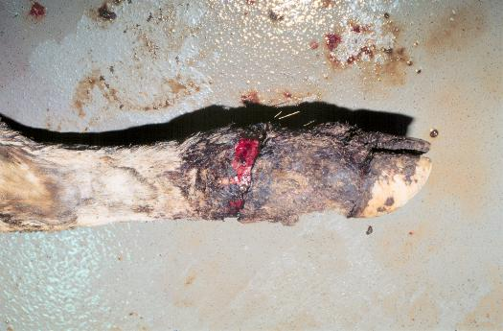
Zgorzel gazowa

Slide 9
Typy serologiczne Cl. perfringens
Istnieje kilka typów chorobotwórczych Cl. perfringens, oznaczonych jako typy serologiczne A – F.
Toksyny; oznaczone są literami alfabet greckiego (alfa – ni)
Clostridium perfringens typu A- zatrucia pokarmowe.
  czynnikiem determinującym toksyczność Cl. perfringens typu A jest wytwarzana przez bakterie w jelicie enterotoksyna.
  powoduje ona m.in. zahamowanie transportu glukozy, utratę białek, uszkodzenie nabłonka jelitowego
Toksyna alfa (hydrolizująca lecytynaza) ma bardzo silne właściwości nekrotyzujące i hemolityczne.
Toksyna kappa (kolagenaza) odpowiada za niszczenie tkanek w zgorzeli gazowej.

Slide 10
Zakażenia Cl. perfringens
Zakażenia ropne i ropnie wywoływane przez Cl. perfringens spotyka się też w pęcherzyku żółciowym, macicy, jajowodach i jamie brzusznej.
Toksyna Cl. perfringens typu C wywoływać może martwicze zapalenie jelita cienkiego,
Cl. perfringens to także potencjalna przyczyna posocznicy z zaburzeniami hemodynamicznymi i niewydolnością narządów i układów a przebieg posocznicy wywołanej przez Cl. perfringens jest zwykle bardzo ciężki
Występuje gorączka, ostra martwica nerek, niskie ciśnienie tętnicze krwi, nasilona hemoliza wewnątrznaczyniowa (hemolizyna Cl. perfringens), silne bóle mięśni, bolesne kurcze jelit, nudności, wymioty, biegunka, skąpomocz, żółtaczka, hemoliza wewnątrznaczyniowa i wstrząs .

Slide 11
Enterotoksemia
Choroba zakaźna cieląt i owiec spowodowana zakażeniem i zatruciem toksynami Closłridium perfringens typu A, B, C.
U pojedynczych cieląt w stadzie obserwuje się nagłe padnięcia, silną biegunkę, bolesność jamy brzusznej, konwulsje, duszność, żółtaczkę, hemoglobinurię
Krwotoczne zapalenie jelit, wybroczyny pod błonami surowiczymi, zwyrodnienie wątroby, obrzęk płuc, obrzęk opon mózgowych i mózgu, zażółcenie tkanek.
BADANIA LABORATORYJNE
  Próba biologiczna na myszach z użyciem treści jelit cielęcia, pobranej w krótkim czasie po padnięciu (wykrywanie toksyny)- główne badanie.
  Badanie bakterioskopowe rozmazów treści jelit, natychmiast po padnięciu, w celu wykazania nadmiernej ilości laseczek Clostridium.

Slide 12
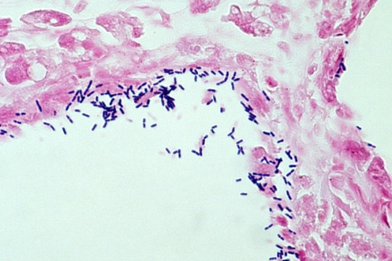
Zakażenie skóry i tkanki podskórnej
Zakażenie skóry i tkanki podskórnej (zgorzel gazowa) występujące w skażonych, głębokich ranach.
Z rany sączy się wydzielina o barwie krwistobrunatnej.
Występuje silny i twardy obrzęk będący wynikiem działania toksyny kappa (kolagenazy).
W tkance otaczającej ranę dochodzi ponadto do zakrzepów w drobnych naczyniach krwionośnych.
Przy uciskaniu zakażonej rany wyczuwa się trzeszczenie banieczek gazu wytwarzanego przez laseczki Cl. perfringens.
Obserwuje się często gorączkę, wymioty, bóle brzucha, krwistą biegunkę.

Slide 13
Botulizm
Botulizm, zatrucie jadem kiełbasianym, choroba wywołana przez toksynę Clostridium botulinum rozwijających się najlepiej w hermetycznie zamkniętym pożywieniu, np. w konserwach mięsnych, rybnych, jarzynowych i owocowych, zwłaszcza w konserwach domowej roboty.
Puszki z zakażoną żywnością są często rozdęte (tzw. bombaż mikrobiologiczny), a po otwarciu konserwa ma zapach zjełczałego tłuszczu (jad kiełbasiany można unieczynnić wysoką temperaturą, np. przez gotowanie).
Do zatrucia dochodzi drogą pokarmową a w wyjątkowych przypadkach także w przebiegu zakażenia bakteryjnego rany (botulizm przyranny)
Objawy: podwójne widzenie, zez, także suchość w jamie ustnej, utrudnienie połykania, zaparcie, osłabienie mięśni.
Na skutek porażenia mięśni oddechowych może dojść do zatrzymania oddechu i śmierci.

Slide 14
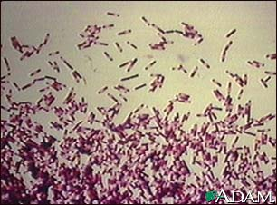
Clostridium difficile
Clostridium difficile - wykazujące zdolność ruchu.
Są jedną z najczęstszych przyczyn rzekomobłoniastego zapalenia jelit, spowodowanego nadmiernym namnożeniem C. difficile w świetle jelita grubego.
Drobnoustrój izolowany jest od około 95% pacjentów cierpiących na tę chorobę.
Niekontrolowana proliferacja jest skutkiem eradykacji normalnej flory fizjologicznej w następstwie antybiotykoterapii lekami o szerokim spektrum działania.

Slide 15
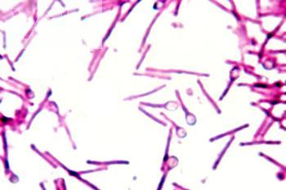
Zakażenie Clostridium tetani
Laseczka tężca (Clostridium tetani) 0,4 – 0,6 x 2 – 8 μm, mają obfite urzęsienie, ruchliwe; występują w różnych strefach klimatycznych.
Rezerwuarem jest przewód pokarmowy zwierząt domowych, głównie koni, skąd przedostaje się z ich odchodami do gleby.
Zakażenie laseczkami tężca ma miejsce przy zranieniu i zabrudzeniu rany np. ziemią w której znajdują się przetrwalniki.
Nie można się zakazić bezpośrednio od drugiego człowieka ani od zwierzęcia!
Rozmnażają się w warunkach ściśle beztlenowych, począwszy od 20 C, optymalna temperatura wynosi 36 – 37 C.
Na agarze z krwią rosną w postaci kolonii pełzających.
Wytwarzają ektotoksynę, zwaną tetanospazminą lub neurotoksyną, na której działanie wrażliwy jest człowiek i wiele zwierząt.
Ptaki odporne są na zakażenie.

Slide 16
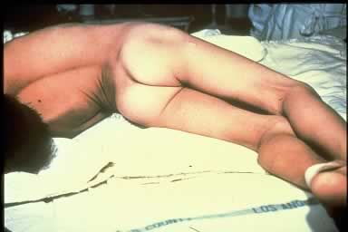
Tężec
Tężec jest ostrą chorobą zakaźną, charakteryzującą się ogólnie wzmożona pobudliwością i skurczami mięśni, wywołanymi działaniem toksyny
Tetanospasmina wytwarzana jest w warunkach beztlenowych i przedostaje się wzdłuż włókien nerwowych do ośrodkowego układu nerwowego.
Blokuje procesy pobudzania nerwowego.
Powoduje to nadmierne napięcie i kurcz mięśni, przede wszystkim biorących udział w oddychaniu, połykaniu i mięśni przebiegających wzdłuż kręgosłupa.
Skurcz mięśni jest tak silny, że może powodować złamanie kręgów.
W zaawansowanej chorobie pacjent nie może oddychać, następuje niedotlenienie mózgu i śmierć.

Slide 17
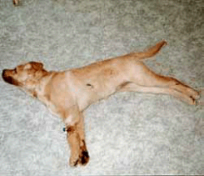

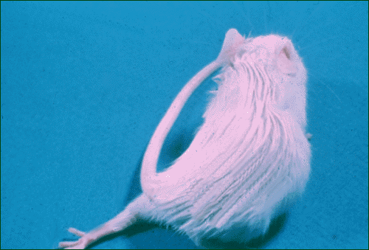
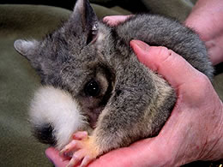
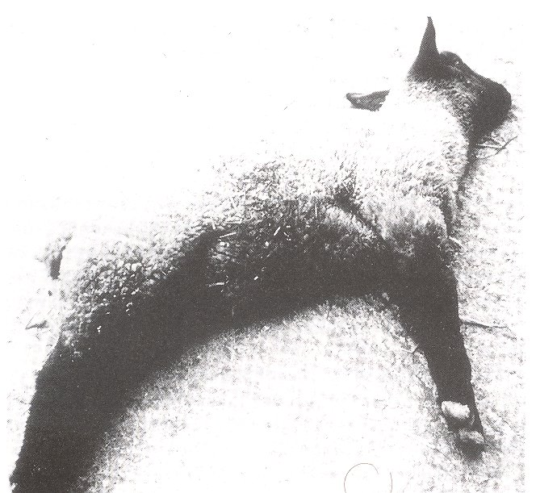
Tężec (tetanus)

Slide 18
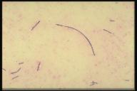
Szelestnica (Black leg)
Choroba zakaźna spowodowana zakażeniem laseczką szelestnicy Clostridium chauvoei, najczęściej przez przewód pokarmowy.
Po okresie wylęgania 1-6 dni szeleszczące obrzęki, najczęściej w okolicach mięśni pośladkowych i lędźwiowych.
Obrzęki węzłów chłonnych, wzrost ciepłoty ciała, tętna, duszność, kulawizny.
W ciągu kilku dni od chwili wystąpienia obrzęków następuje śmierć zwierzęcia.
Galaretowate nacieki z wybroczynami i pęcherzykami gazu w tkance podskórnej.
Krew jest skrzepła.
Charakterystyczny zapach brudnobrązowych przekrojów mięśni przypominający zjełczałe masło.
Zwyrodnienie mięśnia sercowego, obrzęk płuc, ogniska martwicze w wątrobie, nerkach, przekrwienie błon śluzowych jelit.

Slide 19
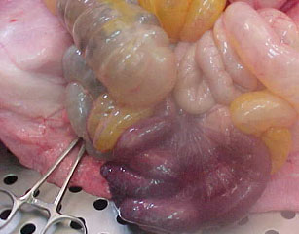
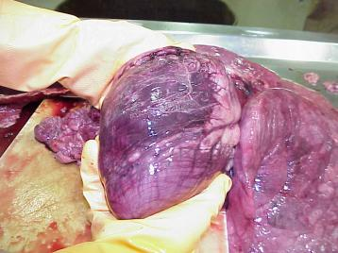
Szelestnica

Slide 20
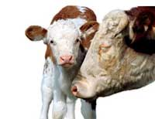
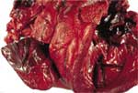
Obrzęk złośliwy- malignant oedema
Ostra choroba zakaźna przeżuwaczy i koniowatych, spowodowana zakażeniem laseczką beztlenową Clostridium novyi (Cl. oediematiens) - pogłębiające się szybko objawy intoksykacji.
W miejscach zakażonych pojawia się duży obrzęk wysiękowy, szybko rozprzestrzeniający się do innych okolic ciała.
Obserwuje się także obrzęki gazowe, choroba kończy się w krótkim czasie zejściem śmiertelnym.
Obrzęki tkanki łącznej i mięśni, wysięk najczęściej przejrzysty, nacieczone mięśnie na przekroju, koloru ciemnobrązowego do czarnego, zwyrodnienie narządów miąższowych.
Badanie bakteriologiczne: materiał do badań należy pobierać w krótkim czasie po śmierci zwierzęcia, nie później niż w ciągu 24 godzin ze względu na możliwość zakażenia tkanek szczepami jelitowymi Cl. septicum już po padnięciu bydła.

Slide 21
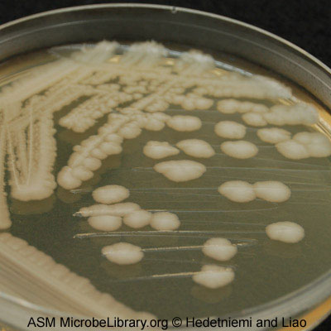
Tlenowe, Gramujemne laseczki przetrwalnikujące
Bacillus sp; laseczki tlenowe, przetrwalnikujące.
Mają właściwości gnilne.
Należą tu ważne dla leśnictwa gatunki z rodzaju Bacillus, np. szeroko rozpowszechnione i atakujące gąsienice motyli Bacillus cereus oraz B. thuringiensis.
Bardzo rozpowszechnionym gatunkiem jest B. subtilis (laseczka sienna), wywołująca śluzowacenie pieczywa.
Niektóre są chorobotwórcze

Slide 22
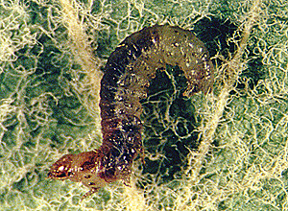
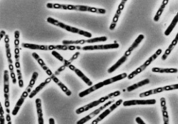
Zakażenia Bacillus thuringiensis
Bacillus thuringiensis są częstą przyczyną śmiertelnych zakażeń owadów -laseczka turyngska.
Bacillus thuringiensis var.israelensis serotyp H14 jest szczególnie niebezpieczny dla larw komarów i meszek
Laseczkę turyngską wykorzystano do produkcji środków owadobójczych, a substancją czynną preparatu jest mieszanina zarodników przetrwalnikowych i kryształów białkowych.
Kryształy białkowe- toksyna -białko Cry wytwarzana przez Bacillus thuringiensis). gdy dostaną się do jelita larw komarów, rozpadają się w środowisku zasadowym przewodu pokarmowego i tworzą silną truciznę, która niszczy ściankę jelita, umożliwiając krwi kontakt z jego zawartością.
Do krwi larw dostają się zarodniki przetrwalnikowe, kiełkują w laseczki i szybko się namnażają.
W wyniku tych zmian dochodzi do ostrego zakażenia krwi, kończącej się śmiercią larw komarów.

Slide 23
Bacillus anthracis- laseczka wąglika
Po raz pierwszy tlenową laseczkę Bacillus anthracis wyizolował w 1876 roku pracujący w Wolsztynie Robert Koch.
Koch wyhodował B. anthracis w postaci czystej kultury, wykazał, że bakteria ta tworzy przetrwalniki i udowodnił, że wstrzyknięcie bakterii zdrowym zwierzętom powoduje wąglik.
Kilka lat później, w 1881 r Louis Pasteur zastosował czynne szczepienie owiec i bydła szczepem B. anthracis, który po kilkunastomiesięcznej hodowli w podwyższonej temperaturze 42-52oC utracił swoje właściwości wirulentne (atenuacja).
Ilja Miecznikow badając proces fagocytozy wirulentnych i atenuowanych szczepów B. anthracis, stwierdził, że są one fagocytowane w różnym stopniu.
Przyczyną było wytwarzanie przez szczepy wirulentne otoczki.

Slide 24
Wąglik (Anthrax)
Naturalnie występujący wąglik rozwija się po kontakcie z chorymi zwierzętami lub skażonymi produktami zwierzęcymi.
Choroba najczęściej występuje u zwierząt roślinożernych, które się zakażają przetrwalnikami obecnymi w glebie.
U ludzi zakażenie wąglikiem może przebiegać pod trzema postaciami: wziewną, skórną oraz żołądkowo-jelitową.
Postać wziewna rzadko stanowi wynik naturalnego zakażenia.
W przeszłości najbardziej zagrożeni zachorowaniem byli pracownicy zajmujący się sortowaniem wełny w zakładach przemysłowych.
Najczęstszą naturalną postacią wąglika jest postać skórna; rocznie rozpoznaje się około 2000 takich przypadków.
Zwykle występuje ona po kontakcie ze zwierzętami chorymi na wąglik

Slide 25
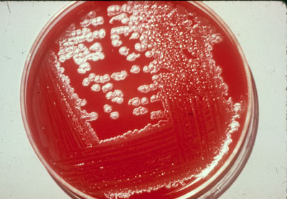
Bacillus anthracis
Nazwa laseczki wąglika (Bacillus anthracis) pochodzi od greckiego słowa anthrakis (węgiel),
Bacillus anthracis jest tlenową, Gram-dodatnią, nieruchomą bakterią
Nieurzęsiona komórka wegetatywna jest duża (długość 1-8 mm, szerokość 1-1,5 mm), a przetrwalniki mają średnicę około 1 mm.
Szybko rośnie na zwykłych podłożach laboratoryjnych w temperaturze 37°C, a w obrazie mikroskopowym komórki wyglądają jak połączone łodygi bambusa.
Kolonie mają charakterystyczny wygląd: splotowata struktura, nadająca kolonii wygląd „głowy Meduzy”, ze strzępiastymi brzegami, nie powodują hemolizy

Slide 26
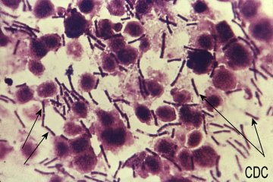
Przetrwalniki kiełkują w środowisku bogatym w aminokwasy, nukleozydy i glukozę (krew i tkanki).
Laseczki wąglika po wyczerpaniu się lokalnych substancji tworzą przetrwalniki, podobnie kiedy zakażone płyny ustrojowe wystawione są na działanie powietrza.
Wegetatywne postaci bakterii bardzo krótko przeżywają poza organizmem zwierzęcia lub człowieka

Slide 27
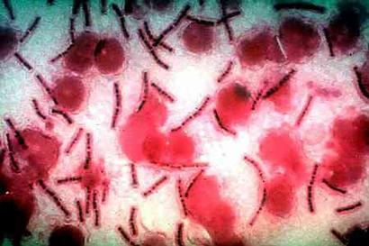
Laseczki wąglika Bacillus anthracis-preparat z krwi

Slide 28
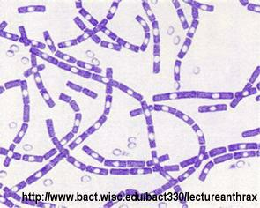
Bacillus anthracis
Bacillus anthracis wytwarza przetrwalniki oporne na niesprzyjające warunki środowiska, które mogą przetrwać w glebie nawet kilkadziesiąt lat.
Bakterie B. anthracis wytwarzają przetrwalniki wtedy, gdy znajdą się poza organizmem gospodarza np. w glebie lub w hodowli in vitro, pod koniec wykładniczej fazy wzrostu (zwykle po około 48 h hodowli).
Sporulacja może zachodzić także w martwych tkankach, ale nigdy w żywym organizmie.
Endospory zlokalizowane są w środku komórki
Spory mają od 2 do 6u średnicy

Slide 29
Czynniki wirulencji B. anthracis : otoczka i egzotoksyna
Wytwarzanie otoczek następuje w organizmie gospodarza (podwyższone stężenie CO2).
Otoczka zawiera kwas D-glutaminowy i pełni istotną rolę w kolonizacji, uniemożliwia fagocytozę.
Polipeptyd ten indukuje w organizmie powstawanie swoistych przeciwciał, które nie chronią jednak przed zakażeniem wąglikiem.
Kolonie bakterii posiadające otoczkę są śluzowate i gładkie i różnią się na podłożu stałym morfologią od kolonii szczepów nie wytwarzających otoczki.

Slide 30
Otoczka i toksyna
Zdolność bakterii do wytwarzania otoczki jest kodowana na plazmidzie pX02.
Do jej wytwarzania konieczna jest ekspresja trzech genów: capB, capC i capA kodujących enzymy związane z błoną komórkową bakterii.
Ekspresja tych genów regulowana jest przez odziaływanie białka kodowanego na plazmidzie pX02 z produktem genu atxA znajdującego się na drugim plazmidzie pX01.
Plazmid ten determinuje syntezę toksyny.
Synteza otoczki jest częściowo sprzężona z wytwarzaniem toksyny

Slide 31
Egzotoksyna
Istotnym czynnikiem wirulencji jest egzotoksyna.
Egzotoksyna składa się z trzech białkowych komponent: białka EF (edema factor), PA (protective antigen) i LF (lethal factor).
Geny kodujące składniki egzotoksyny znajdują sią na plazmidzie pX01.
Białko PA wiąże się z receptorami ATR (anthrax toxin receptor) obecnymi na powierzchni komórki umożliwiając tym samym wejście czynników EF i LF do wnętrza komórki.
Po związaniu się z receptorem ATR, białko PA trawione jest przez komórkową proteazę,
Następuje związanie czynnika LF lub EF i kompleks PA-EF (lub PA-LF) oraz białko LF wprowadzone zostają do komórki na drodze endocytozy.
LF jest cynkową proteazą i blokuje w komórce szlak transdukcji sygnałów konieczny do funkcjonowania prawidłowej odpowiedzi immunologicznej

Slide 32
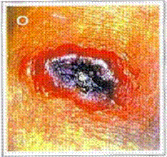
Postać skórna wąglika
Postać skórna wąglika rozwija się w następstwie przedostania się bakterii na uszkodzoną skórę, zwłaszcza w obrębie ran ciętych i otarć naskórka.
Przetrwalniki kiełkują w skórze, a wydzielana toksyna powoduje miejscowy obrzęk tkanek
Początkowo zmiany mają postać swędzącej plamki lub grudki, która powiększa się i tworzy okrągłe owrzodzenie.
Powstaje bezbolesny, zagłębiony czarny strup z rozległym obrzękiem okolicznych tkanek
W ciągu kolejnych 1-2 tygodni strup wysycha, ulega demarkacji i odpada, zwykle nie pozostawiając blizny.
Zmianom skórnym mogą towarzyszyć: zapalenie naczyń chłonnych, bolesne powiększenie węzłów chłonnych oraz objawy ogólnoustrojowe

Slide 33
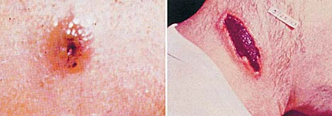
Skórna postać wąglika
A - zmiana na przedramieniu w 7. dniu choroby - widoczne pęcherzyki oraz owrzodzenie pierwotnego wykwitu plamkowego lub grudkowego.
B - strup na szyi w 15. dniu choroby, charakterystyczny dla ostatniego stadium choroby, znika po kolejnych 1-2 tygodniach

Slide 34
Wziewna postać wąglika
Makrofagi fagocytują przetrwalniki, z których część się rozpada i ulega zniszczeniu.
Pozostałe są przenoszone naczyniami chłonnymi do węzłów chłonnych śródpiersia, gdzie kiełkują; może to nastąpić nawet po 60 dniach od zakażenia.
Po rozpoczęciu kiełkowania choroba postępuje bardzo szybko.
Mnożące się bakterie uwalniają toksyny powodujące krwotok, obrzęk i martwicę
Druga faza choroby rozwija się gwałtownie, z nagłym wzrostem gorączki, dusznością, zlewnymi potami i wstrząsem

Slide 35
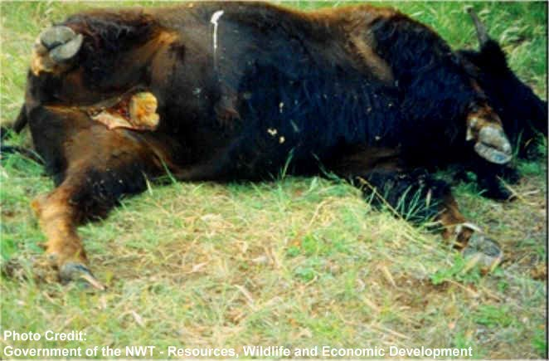
Bizon padły na wąglik

Slide 36
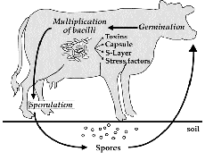
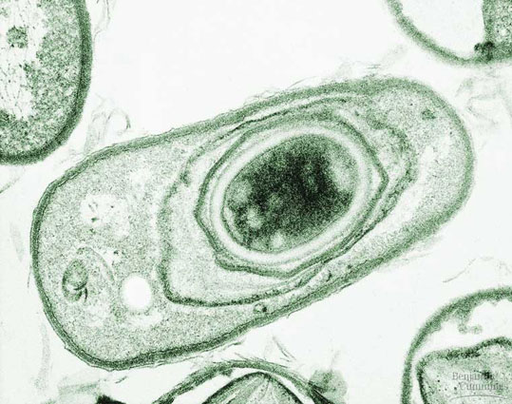
Postać żołądkowo-jelitowa wąglika
Postać żołądkowo-jelitowa wąglika rozwija się w następstwie przedostania się oraz kiełkowania przetrwalników w górnym lub dolnym odcinku przewodu pokarmowego.
Owrzodzenie jamy ustnej lub przełyku powoduje powiększenie okolicznych węzłów chłonnych i obrzęk, rozwija się równieź posocznica.
Pojawia się krwista biegunka, objawy ostrego brzucha oraz posocznica.

